Slide 1

Словацька мова 1 slovenský jazyk 1
Ako sa voláš? Sloveso byť a volať sa.
Prof. PaedDr. Jana Kesselová, CSc.

Slide 2
Pozdravy a spoločenské formulky
dobré ráno
dobrý deň
dobrý večer
dobrú noc
ahoj
dovidenia
vitaj, vitajte
PL

Slide 3
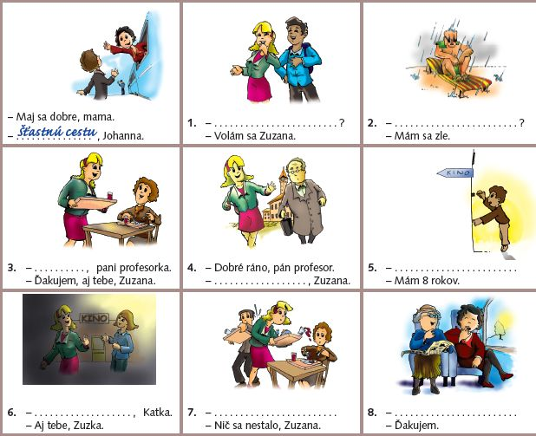

Slide 4
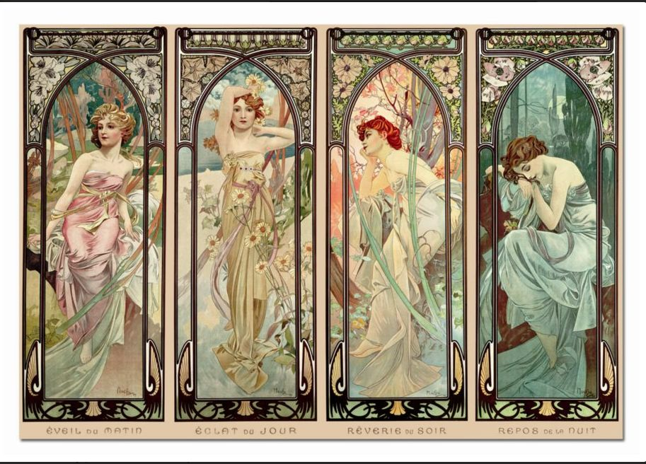
Obraz
Alfonz Mucha
noc
večer
ráno
deň

Slide 5
Doplňte dialóg.
Použite slovesá, ktoré sú v spodnej časti snímky.
A: Volám sa Jana. Ako sa voláš ty?
B: Volám sa .........
A: Ja som zo Slovenska. A odkiaľ si ty?
B: Ja som z.................
A: Ja učím na univerzite. Čo robíš v Užhorode ty?
B: Ja študujem....
A: Ja rada behám. Čo rád/rada robíš ty?
B: Ja rád/rada....
  čítať, plávať, prechádzať sa, pomáhať iným, stretávať sa s kamarátmi, behať, pozerať filmy

Slide 6
Doplňte dialóg.
Použite slovesá, ktoré sú v spodnej časti snímky.
A: Volám sa Jana. Ako sa voláš ty?
B:
A: Ja som zo Slovenska. A ty si odkiaľ?
B:
A: Ja učím na univerzite. Čo robíš v Užhorode ty?
B:
A: Ja rada behám. Čo rád/rada robíš ty?
B:

Slide 7
nahrávka

Slide 8
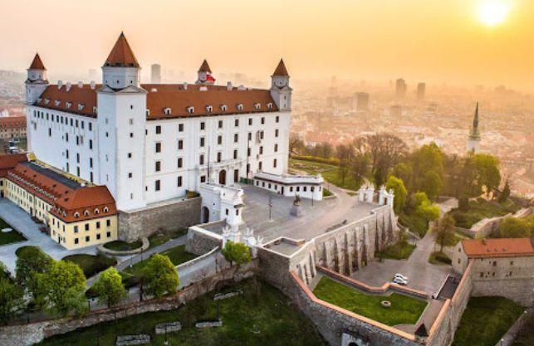
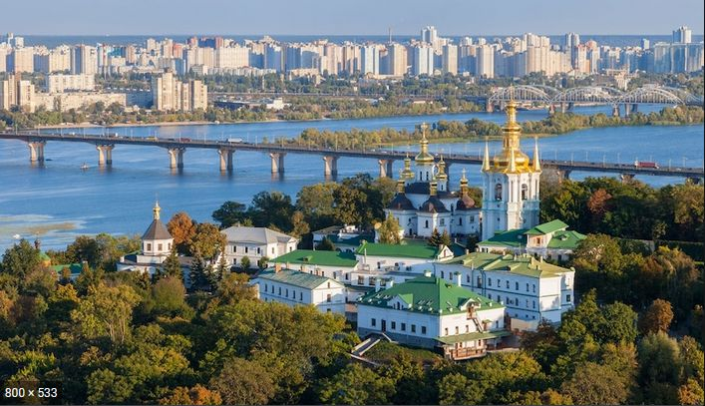
Ja som zo Slovenska
Ty si z Ukrajiny

Slide 9
byť
singulár
plurál
ja som
ty si
on je
ona je
my sme
vy ste
oni sú
ony sú

Slide 10


Doplňte tvary slovesa BYŤ namiesto znaku.
Ja zo Slovenska
Ty z Ukrajiny
On z Poľska
Ona z Česka
My študenti
Aj vy študenti
Oni zahraniční študenti.
Ony zahraničné študentky.

Slide 11
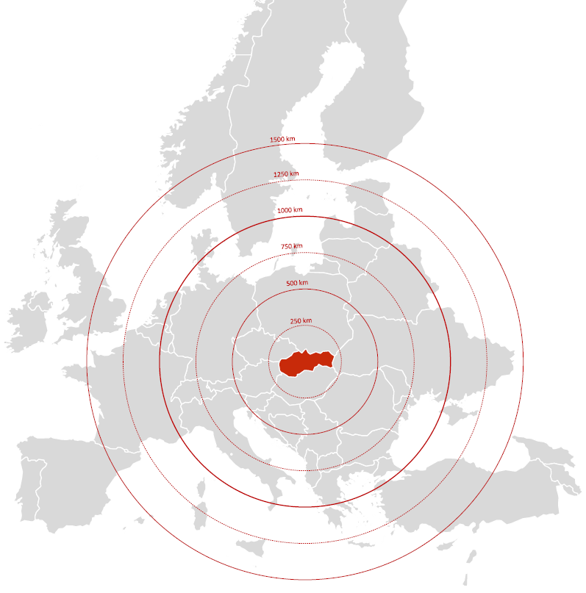
Slovensko – krajina v srdci Európy
susedné štáty
Rakúsko
Česko
Poľsko
Ukrajina
Maďarsko

Slide 12
Slovensko
Slovák
Slovenka
slovenčina
Ukrajina
Ukrajinec
Ukrajinka
ukrajinčina

Slide 13
Predstavte sa.
Kto ste? Odkiaľ ste?
Ja som zo Slovenska.
Som Slovenka/Slovák.
Hovorím po slovensky.
Môj materinský jazyk je slovenčina.

Slide 14
Kto ste? Odkiaľ ste?
Ja som zo Slovenska.
Som Slovenka/Slovák.
Hovorím po slovensky.
Môj materinský jazyk je slovenčina.
Ja som z Ukrajiny.
Som Ukrajinka/Ukrajinec.
Hovorím po ukrajinsky.
Môj materinský jazyk je ukrajinčina.

Slide 15
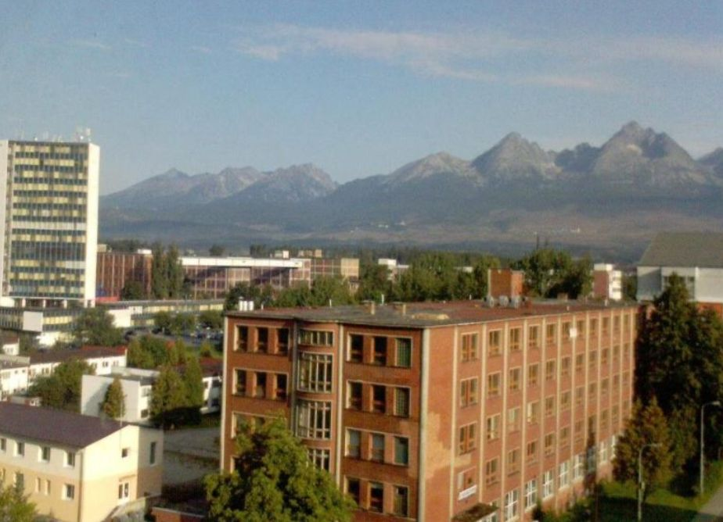
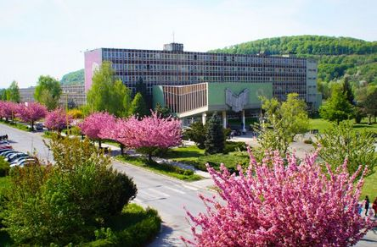
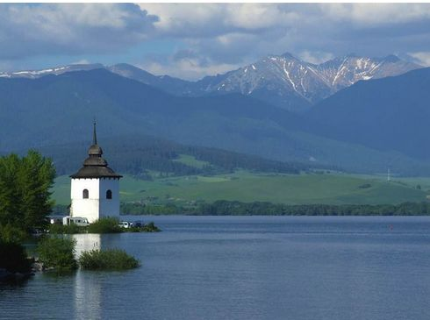
Som z mesta Svit.
Žijem v Prešove.
Mám rada Liptov.

Slide 16
BYŤ
@ zavináč
Ja @ v Užhorode.
Kde @ ty?
On @ Poliak.
Ona @ Nemka.
My @ študenti.
Aj vy @ študenti?
Oni @ Slováci.
Ony @ Ukrajinky.

Slide 17
Ja som v Užhorode.
Kde si ty?
On je Poliak.
Ona je Nemka.
My sme študenti.
Aj vy ste študenti?
Oni sú Slováci.
Ony sú Ukrajinky.

Slide 18
Napíšte odpovede na otázky.
Akou menou sa platí na Slovensku?
Ktoré je hlavné mesto Slovenska?
S ktorými štátmi susedí Slovensko?
Aký je rozdiel medzi slovami Slovensko – slovenčina – Slovák – Slovenka?

Slide 19
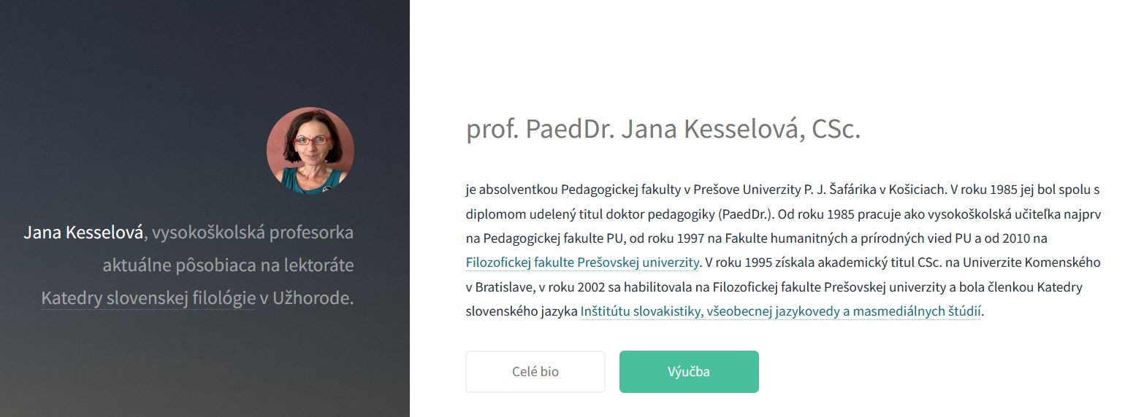
http://kesselova.unipo.sk/

Slide 20
Čo rád/rada robíte?
rada/rád
  čítať čítam
  plávať plávam
  prechádzať sa prechádzam sa
  pomáhať iným допомагати pomáham
  zabávať sa розважа́тися zabávam sa
  stretávať sa s kamarátmi stretávam sa
  behať бі́гати behám
  pozerať filmy pozerám

Slide 21
Vzor volať
ja volám
ty voláš
on volá
ona volá
my voláme
vy voláte
oni volajú
ony volajú
čakať ^{чека́ти}, hľadať ^{шукати}, hrať ^{грати}, padať ^{падати}, trhať ^{рвати}, utekať ^{втікати}, šepkať ^{шепотіти}, želať ^{бажати}

Slide 22
Vzor čítať
ja číta-m
ty číta-š
on číta
ona číta
my číta-me
vy číta-te
oni číta-j-ú
ony číta-j-ú
počítať, rozprávať, zívať, chýbať
lietať, spievať

Slide 23
Odpovedzte na otázky:
rozhovor vo vlaku
Dobrý deň, počujem, že nie ste zo Slovenska. Odkiaľ ste?
*
Ako dlho ste už na Slovensku?
*
Prečo ste prišli na Slovensko?
*
Som Ukrajinec, Ukrajinka. Som z Ukrajiny.
jeden týždeň, dva/tri/štyri týždne, päť týždňov
jeden mesiac, dva/tri/štyri mesiace, päť mesiacov
Prišiel som študovať, pracovať, na dovolenku, ako turista, ako turistka

